Slide 1

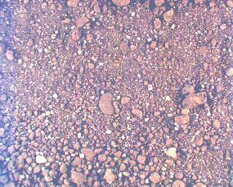
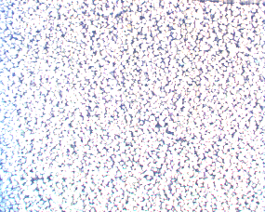


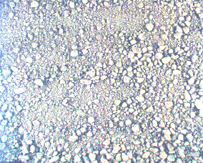
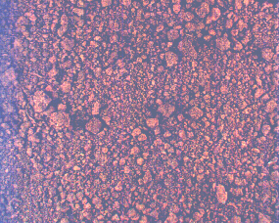
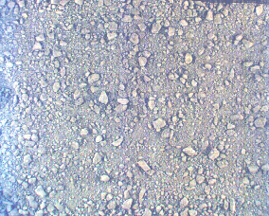
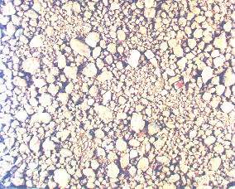
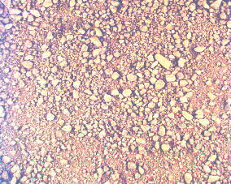
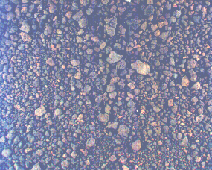
試料名 | A | B | C | D | E
画像
分類 | 粘性土 | 火山灰質 粘性土 | 粗粒土 | 粘性土 | 粗粒土
試料名 | F | G | H | I | J
画像
分類 | 火山灰質 粘性土 | 粘性土 | 粗粒土 | 粗粒土 | 粗粒土
Notes:
# CとDの粗粒度と，FとGの粘性土を交換する前

